Slide 1
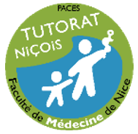
UE 12
ANATOMIE TETE ET COU
TUT RENTREE 2017-2018

Slide 2
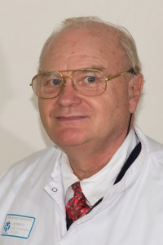
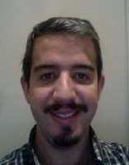
Présentation de la matière
Pr DE PERETTI & Pr MASSALOU
→ 15 QCMs au concours pour 20 min d’épreuve
→ 15 heures de cours environ
→ 60 points
→ Medecine + Dentaire + Kiné
La MEILLEURE des matières anatomiques

Slide 3
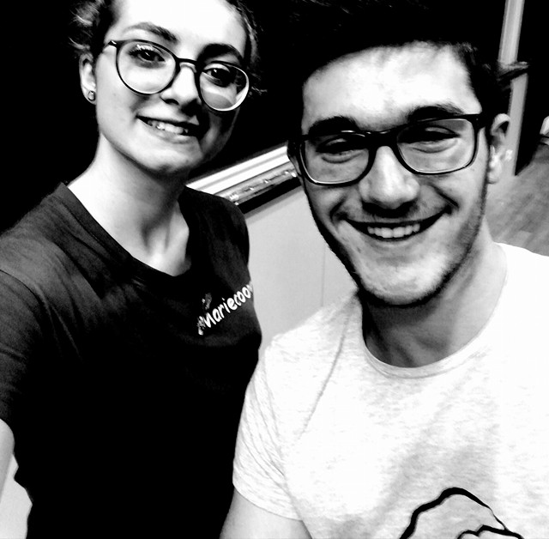
Présentation de la matière : vos tuteurs
Marie
Mariecooper sur le forum
Dentaire
Benjamin
Uncle Ben’s sur le forum
Médecine

Slide 4
Organisation du tut pour cette année :
Les cours :
4 h en amphi pour la TR
7 fiches complètes
SDR traditionnelle pré-CC AVEC PROF
Projet de SDA video larynx/pharynx
Pour s’entraîner :
QCMs Socrative en fin de cours (TR)
DMs
Séances QCMs du mardi soir
Concours blancs ++++
Les cours de la TR seront exclusivement faits au tableau noir ++++
Seront abordés : L’ostéologie de la tête et du cou
L’innervation de la tête et du cou

